Slide 1

FEMSA Proximidad & Salud
IT Data & Analytics

Slide 2
¿Quiénes somos?

Slide 3
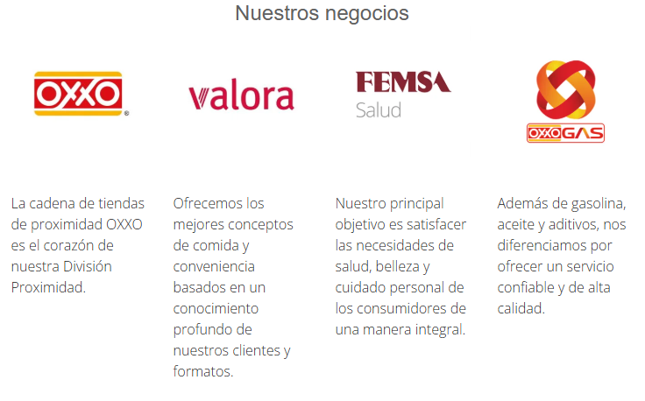
¿Quiénes somos?
Somos una empresa que genera valor económico y social en los países donde tenemos presencia.​

Slide 4
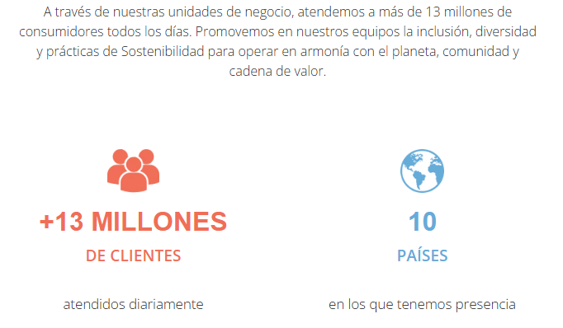
¿Quiénes somos?

Slide 5
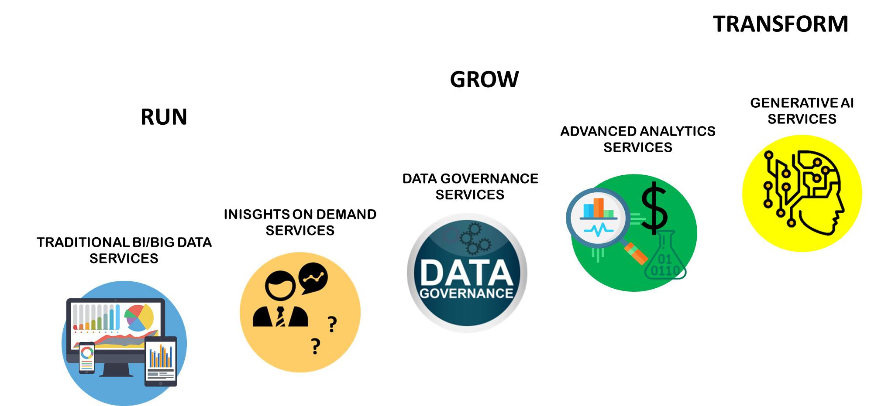
Information and Managment Analytics (IMA)

Slide 6
Reto Descubrimiento de nuevos puntos de venta

Slide 7
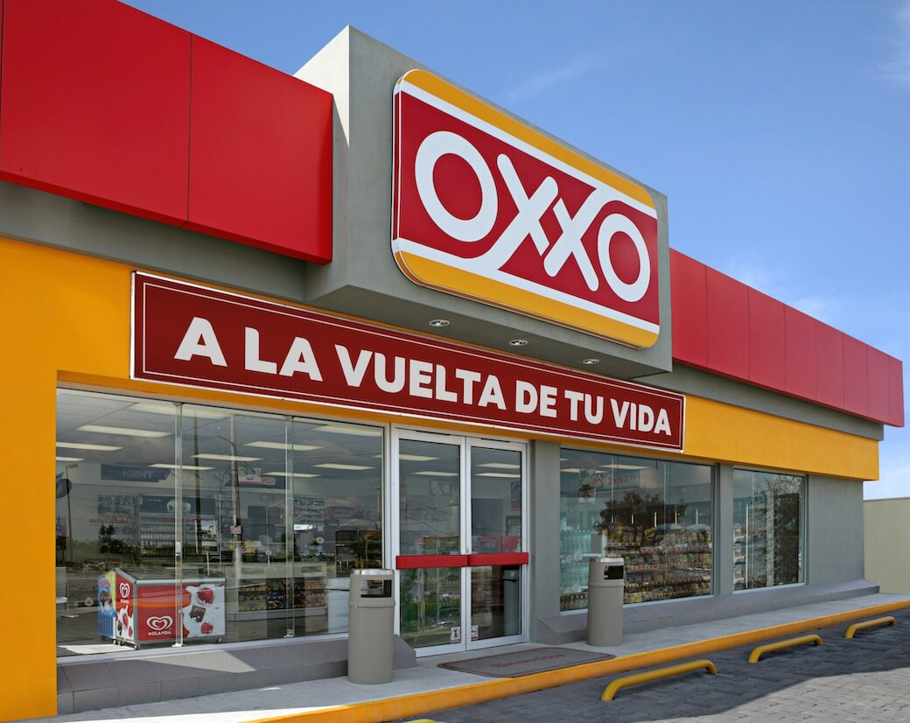
Contexto
La cadena de tiendas de proximidad OXXO es el corazón de nuestra División Proximidad.
Año con año trabajamos por estar cerca de nuestros clientes con una extensa oferta de productos y servicios de calidad que les sean útiles y faciliten su vida.
Por lo cual, la ubicación de las tiendas es esencial para asegurar el éxito de tienda

Slide 8
Objetivo
Desarrollar un modelo de predicción que a partir de una ubicación (latitud/longitud) determine si una tienda Oxxo tiene alto potencial de éxito, es decir, cumpla con su meta de venta.
Generar un One-Page del cumplimiento actual de las tiendas.
Desarrollar un modelo de predicción que reciba una ubicación (latitud y longitud) y ciertas características y generé una métrica que ayude a determinar si el punto potencial tiene alto potencial de éxito.
Obtener un asertividad mayor al 80% en un grupo de tiendas adicionales que evaluará el modelo.
¿Qué sugerencias o consideraciones podrían hacer para llevar este modelo a otros negocios (tiendas bara, caffenio, farmacias Yza, etc.)?

Slide 9
Datos disponibles
Los datos que se usarán para cumplir con el reto son los siguientes.
Catálogo de tiendas (+900 tiendas) con su ubicación, características internas y su entorno y su meta de venta. De una región de México.
Información de venta mensual total de los últimos 2 años.
Se entregarán en formato CSV
Se incentiva a complementar con información externa pública como censos poblacionales, actividad económica o sociodemográficos.

Slide 10
Premios

Slide 11

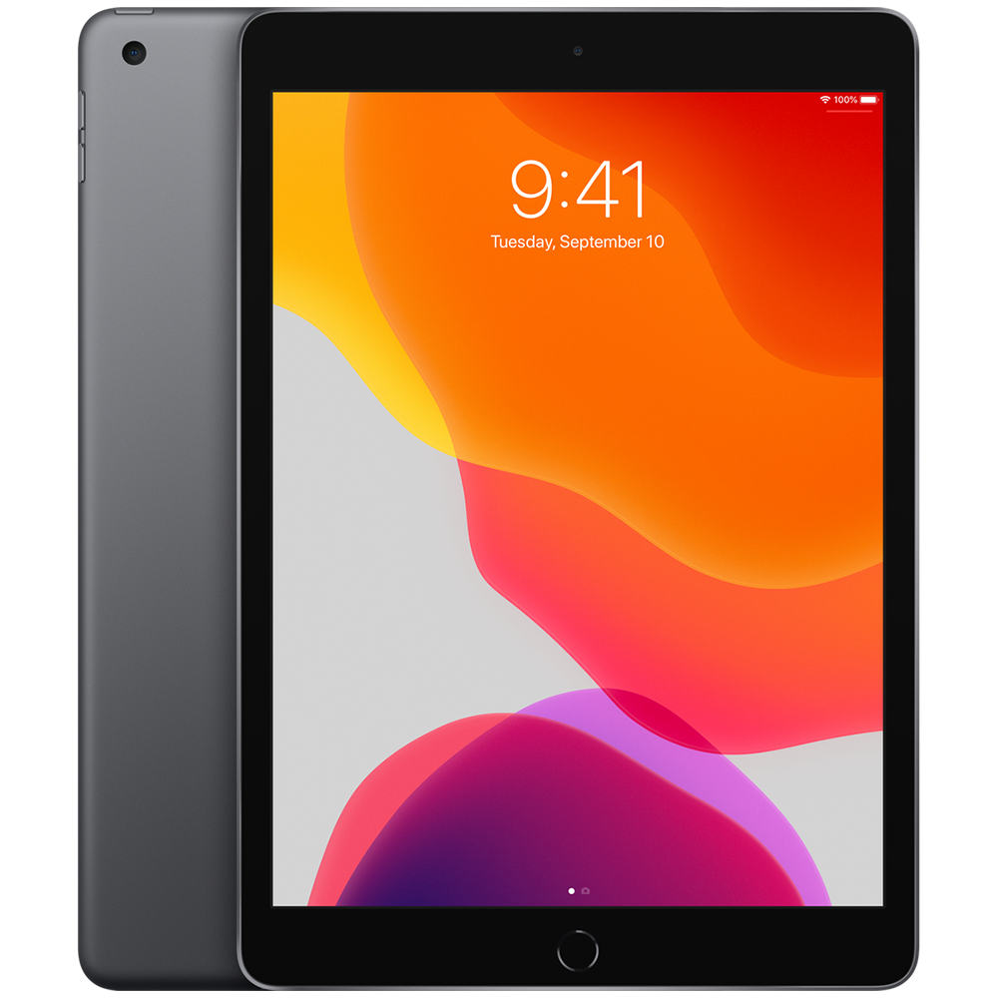

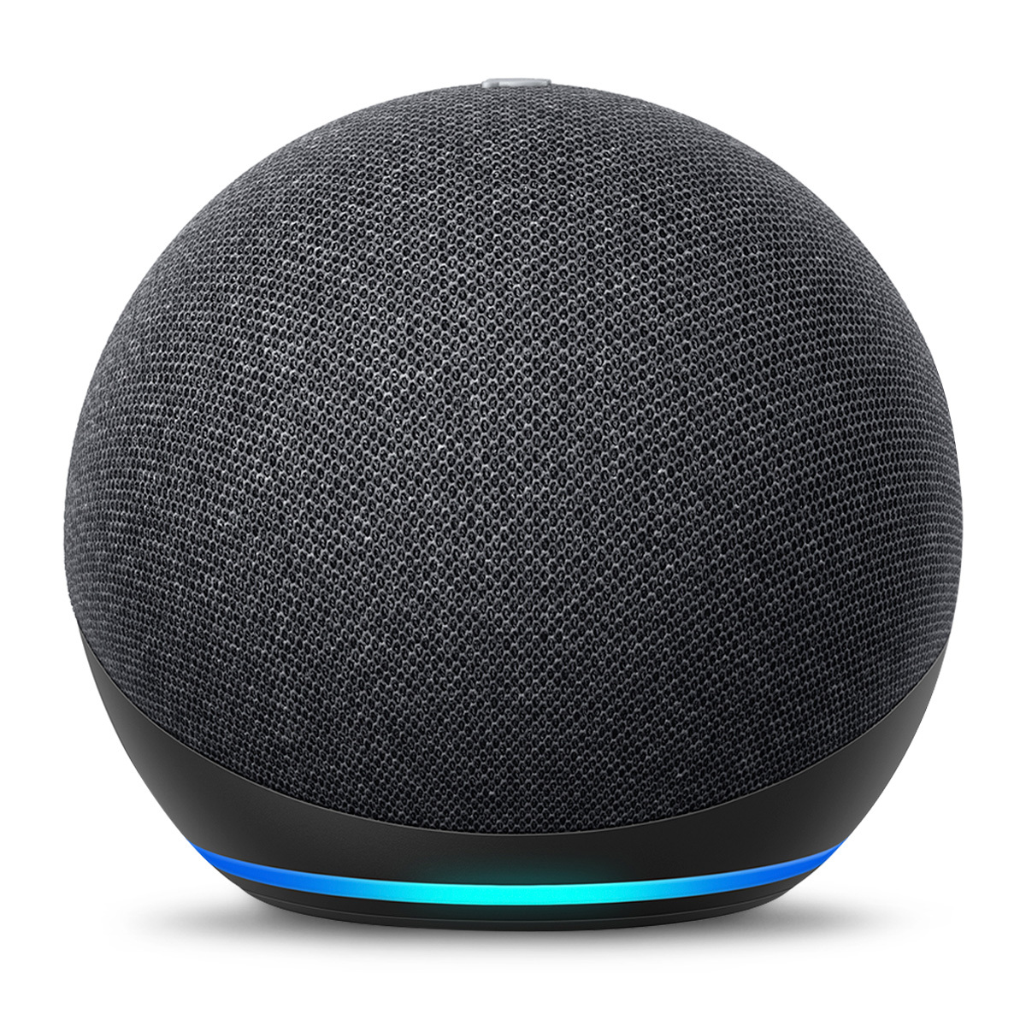
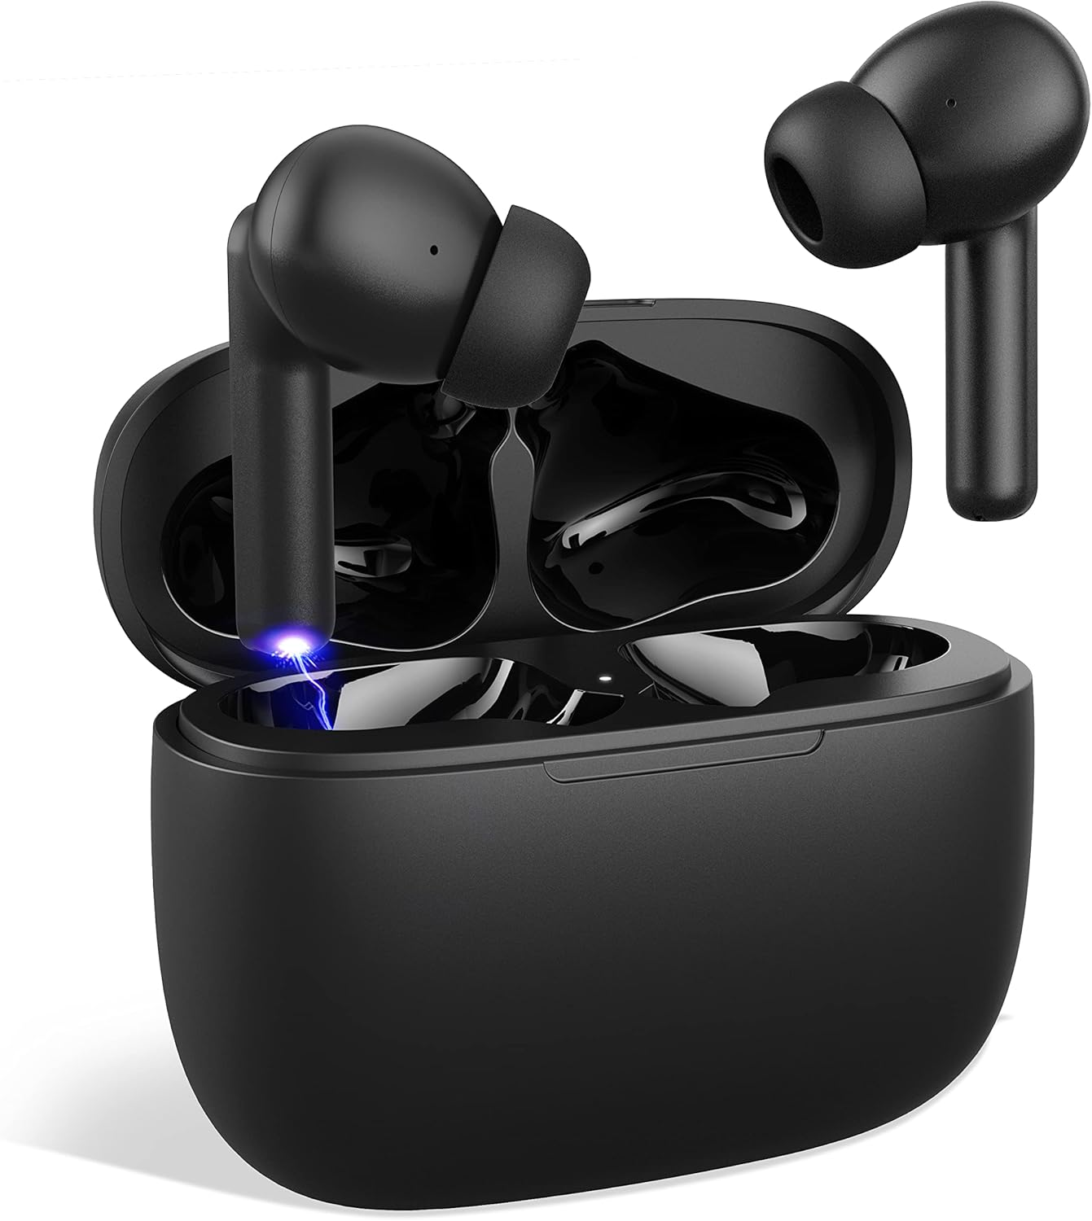
1er Lugar
Muestra
2do Lugar
Muestra
3er Lugar

Slide 13
Datos disponibles

Slide 14
Diccionario de Datos

